Slide 1




STEM OKUL ETİKETİ
STEM Okulu profilinizi oluşturmaya başlayın!
Scientix Türkiye Koordinatörlüğü
YENİLİK VE EĞİTİM TEKNOLOJİLERİ GENEL MÜDÜRLÜĞÜ

Slide 2

S
Tİ
Öğrencilerin STEM konularına olan ilgi ve becerilerini artırmada rehberlik etmek
Okullara uygun bir STEM stratejisi geliştirerek öğrencileri, öğretmenleri ve diğer paydaşları STEM faaliyetlerine dahil etmek için gerekli araçları sağlamak
STEM OKUL ETİKETİ'NİN
AMACI,

Slide 3

HAKKINDA
STEM Okul Etiketi, Erasmus+ Programı tarafından finanse edilen European Schoolnet , Portekiz, Fransa, Sırbistan ve Litvanya ortak girişimi olan çok paydaşlı bir projedir
2021 itibariyle, Avrupa Birliği'nin Horizon 2020 araştırma ve yenilik programı tarafından finanse edilen Scientix kapsamında devam ediyor

Slide 4


STEM Okul Etiketi Portalı
https://www.stemschoollabel.eu/

Slide 5

Kriterler
ÖĞRETİM YÖNTEMİ
ÖĞRETİM PROGRAMI
ÖLÇME VE DEĞERLENDİRME
MESLEKİ GELİŞİM
OKUL LİDERLİĞİ VE KÜLTÜRÜ
PAYDAŞLARLA İŞ BİRLİĞİ
OKUL ALTYAPISI

Slide 6
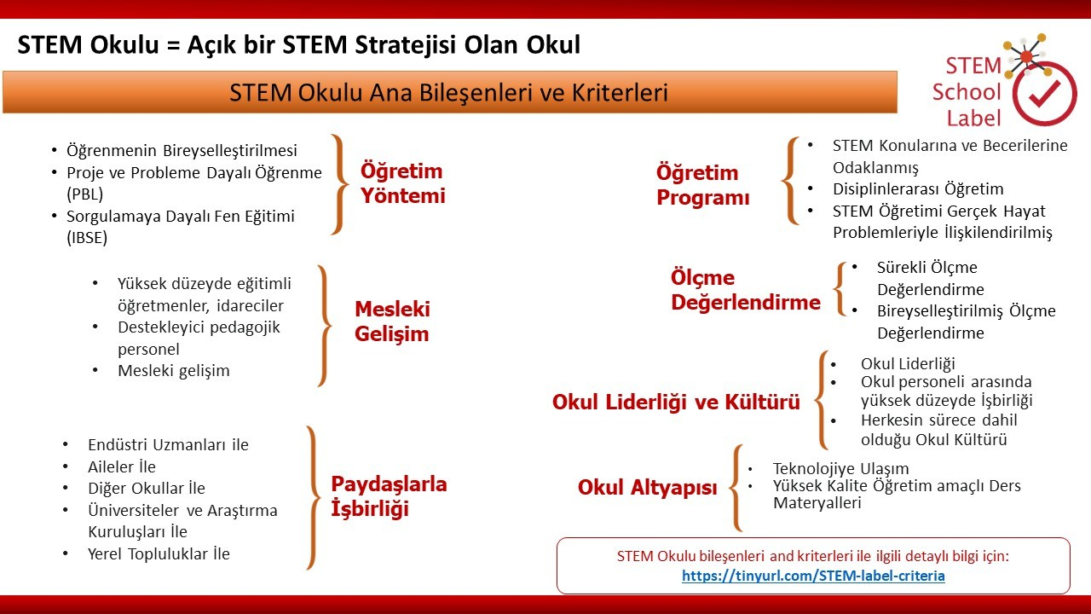

Slide 7

Etiketler
1
COMPETENT
STEM Okulu stratejisinin minimal uygulaması / 25 Puan
2
PROFICIENT
STEM Okulu stratejisine daha gelişmiş bir yaklaşım / 37 Puan
3
EXPERT
STEM Okulu stratejisinin tüm kriterleri için olağanüstü uygulama / 52 Puan
Bir etiket aldığınızda 18 ay geçerlidir ve 12 ay sonra değerlendirme sürecini yeniden yapabilirsiniz.

Slide 8


25 puandan az puan alırsanız, bir Etiket ile ödüllendirilmeyeceksiniz.
Kişiselleştirilmiş Eylem Planınızda bulunan öneriler üzerinde çalışmaya başlayın,
Kontrol listelerini yeniden okuyun,
STEM Okul Etiketi portalında Okul Uygulaması Kanıtlarını ve Durum Çalışmalarını keşfedin
3 ay sonra tekrar deneyin!

Slide 9
Değerlendirme formunda 7 temel unsurun her birinde en az 3 puan toplamda en az 25 puan alınmalıdır
Bir okul uygulama kanıtı birden fazla kriter içerebilir
Eylem Planında önerilen değişiklikleri uyguladıktan ve platforma yeterince katkıda bulunduktan sonra bir üst etiket için başvuru yapabilirsiniz
Competent etiketi aldıktan 12 ay sonra yeniden öz değerlendirme formunu doldurarak Proficient etiketi için başvuru yapabilirsiniz

Slide 10

Değerlendirme formunda 7 temel unsurun her birinde en az 4 puan ve ve her soru için 1 puan olmak üzere en az 37 puan almalıdır.
Bu, değerlendirme formunda minimum 28 puana ve Topluluk için minimum 9 puana karşılık gelir (Forum, Anket, Okul Uygulama Kanıtı ve Durum Çalışması).
21 kriterin tümü için onaylanmış Okul Uygulama Kanıtı olmalıdır.
En az 3 farklı Okul Uygulama Kanıtı yayınlanmalıdır.

Slide 11
Değerlendirme formunda 7 temel unsurun her birinde en az 5 puan ve ve her soru için 1 puan olmak üzere en az 52 puan alan okullar içindir.
Bu, değerlendirme formunda minimum 35 puana ve Topluluk için minimum 17 puana karşılık gelir (Forum, Anket, Okul Uygulama Kanıtı ve Durum Çalışması).
21 kriterin her birinden bir kanıt göndermeniz gerekir
Bu etiketi alan okullar model okullardır ve ilgilenen paydaşlara rehber olurlar

Slide 12

YAYINLAMA KOŞULLARI
STEM KONU VE UYGULAMALARI, GERÇEK DÜNYA PROBLEMLERİNİ ÇÖZMEYE DAYANMAKLIDIR.
KANIT/DURUM ÇALIŞMASI FARKLI DİSİPLİNLERİ KAPSAMALIDIR
KANIT/DURUM ÇALIŞMASI UYGULAMALI, AKTİF VE İLGİ ÇEKİCİ OLMALIDIR
KANIT/DURUM ÇALIŞMASI, STEM HAKKINDA OLUMLU TUTUMLARI TEŞVİK EDİYOR OLMALIDIR

Slide 13
STEM Okul Etiketi Portal Araçları
1
OKUL UYGULAMA KANITI
0 - 2 PUAN
2
DURUM ÇALIŞMASI 0 - 2 PUAN
3
ANKET 0,2 PUAN
Aylık olarak cevaplanır
4
FORUM 0,5 PUAN
deneyim,
Değerlendirme formunun cevaplarını içerir / Zorunlu
Video Fotoğraf Sertifika
Sosyal medya veya Web sitesi linki
STEM School Label Topluluğu ile paylaşmaya değer olduğunu düşündüğünüz, okulunuzun geçmiş etkinlikleriyle ilgili ve STEM Okul Kriterleriyle bağlantılı kısa raporlar veya hikayelerdir
Amaç,
fikir konu veya
paylaşmak için
başlığı herhangi
açılabilir bir
başlığa
yorum yapılabilir

Slide 14
Okul Uygulama Kanıtı
1
BAŞLIK VE İÇERİK ÖZGÜN OLMALI VE İNGİLİZCE YAZILMALI
Yüklenen kanıt Türkçe olabilir
2
OKUL UYGULAMA KANITI STEM OKUL ETİKETİ KRİTERLERİ İLE İLİŞKİLENDİRİLMELİ
Bir kanıt birden fazla kriter ile ilişkilendirilebilir
3
OKUL UYGULAMA KANITI YÜKLENİRKEN AÇIKLAMA KISMINDA KAPSAMLI ÖZET YAPILMALI
4
BASIN KUPÜRLERİ, VİDEOLAR, ETKİNLİK GÜNDEMİ, FOTOĞRAFLAR,
WEB SİTELERİNDEKİ HABERLER,
KATILIM SERTİFİKALARI VB. İLE DESTEKLENMELİ
Okul Uygulama Kanıtı , Öz- Değerlendirme Formundaki cevaplarınıza ve belirli bir STEM Okul Kriteri ile ilgili faaliyetlerinize kanıt sağlar

Slide 15
Durum Çalışması
1
BAŞLIK VE İÇERİK ÖZGÜN OLMALI VE İNGİLİZCE YAZILMALI
2
DURUM ÇALIŞMASI STEM OKUL ETİKETİ KRİTERLERİ İLE İLİŞKİLENDİRİLMELİ
Birden fazla kriter ile ilişkilendirilebilir
₃ DURUM ÇALIŞMASI YÜKLENİRKEN AÇIKLAMA KISMINDA KAPSAMLI ÖZET YAPILMALI
Durum çalışmaları , STEM School Label Topluluğu ile paylaşmaya değer olduğunu düşündüğünüz, okulunuzun geçmiş etkinlikleriyle ilgili ve STEM Okul Kriterleri ile bağlantılı bazı kısa raporlar veya hikayelerdir .

Slide 16

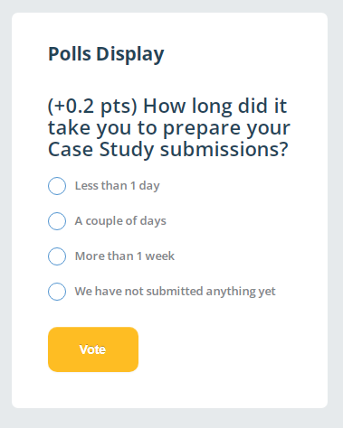
Anket
AYLIK ANKETE YANIT VEREREK TOPLULUĞA KATKIDA
BULUNABİLİRSİNİZ
ANKETLERİN SONUÇLARI AY
BAŞINDA HABERLER
BÖLÜMÜNDE YAYINLANACAKTIR

Slide 17
1
Forum
OKUL DÜZEYİNDE STEM STRATEJİLERİYLE İLGİLİ İYİ UYGULAMALARIN, DENEYİMLERİN VE FİKİRLERİN ALIŞVERİŞİ İÇİN BİR FIRSAT SAĞLAR
2
OKUL TEMSİLCİLERİNİ VE KATKIDA BULUNANLARI AĞ KURMAYA, ETKİLEŞİM KURMAYA VE SAHİP OLABİLECEKLERİ ORTAK ENDİŞELERİ ELE ALMAYA TEŞVİK EDER
3
FORUM DİLİ İNGİLİZCE'DİR
4
YALNIZCA OKUL STEM STRATEJİNİZLE İLGİLİ BELİRLİ FAALİYETLER HAKKINDA DİĞER OKULLARLA FİKİR ALIŞVERİŞİNDE BULUNUN
Forum aracılığıyla Okul Uygulama Kanıtları veya Durum Çalışmaları göndermeyin
Bu çevrimiçi tartışma panosunun amacı, kullanıcılara STEM alanında düşüncelerini paylaşma, yapıcı tartışmalar yapma ve geri bildirim alma fırsatı sağlamaktır.
5
KULLANICILAR PAYLAŞTIKLARI HER TÜRLÜ İÇERİKTEN KENDİLERİ SORUMLUDUR
Forum kullanıcıları tarafından paylaşılan hiçbir içerikten STEM School Label ve European Schoolnet sorumlu tutulamaz. Forum Kurallarına uyun

Slide 18
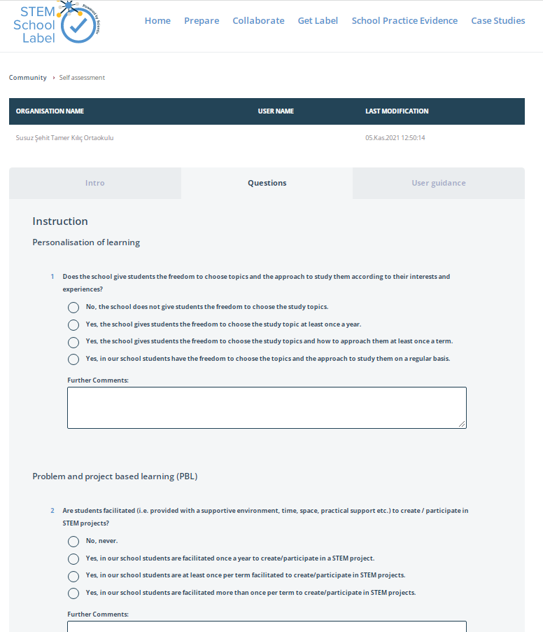
ÖZ DEĞERLENDİRME FORMU
Değerlendirme ve akreditasyona devam edebilmek için okul müdürlüğünden başvuruyu onaylayan resmi beyan gereklidir. Bunu sağlamak için okul müdürünüzü Okul Temsilcisi rolünde belirleyebilirsiniz
Platforma kaydolurken rolünüzü okul katılımcısı veya okul temsilcisi olarak tanımlayabilirsiniz
Öz değerlendirme formu STEM Okul Etiketi Okul Temsilcileri tarafından doldurulabilir
Her soru bir STEM Okulu Kriteri ile ilişkilidir

Slide 19
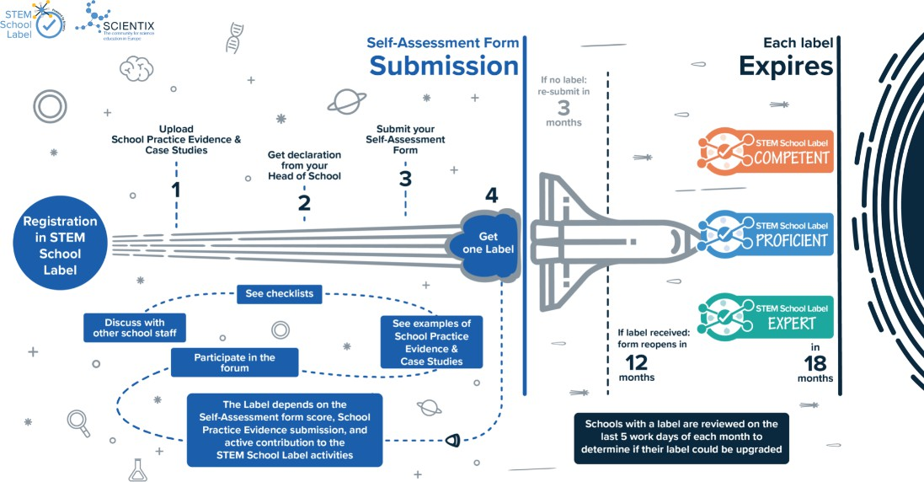

Slide 20

Değerlendirme Kriterleri
1
2
3
4
5
STEM konu konuları ve uygulamaları, gerçek dünya problemlerini çözmeye dayanmalıdır
Kanıt/Durum Çalışması farklı disiplinleri kapsamalıdır
Kanıt/Durum Çalışması uygulamalı, aktif ve ilgi çekici olmalıdır
Kanıt/Durum Çalışması, STEM hakkında olumlu tutumları teşvik etmelidir
Okul Uygulama Kanıtları ve Durum Çalışmaları, diğer okulların ilham alabileceği iyi bir örnekse yayınlanacaktır

Slide 21


STEM Okul Etiketi İyi Uygulamalar
HTTP://MEB.Aİ/SAFXE2

Slide 22
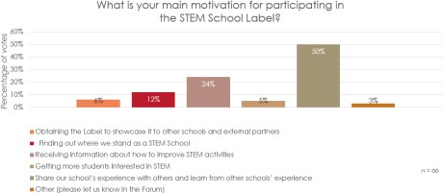

STEM Okuluna Katılımın En Temel Nedeni Etiket Almak!
Aralık 2019 anketine göre;
Kendi deneyimlerimi paylaşmak ve diğerlerinin deneyimlerinden faydalanmak %50 (n=66)
Kendi STEM etkinliklerini nasıl geliştirebileceği ve daha iyi hale getirebileceği hakkında bilgi almak %24
STEM okulu olarak kendi seviyelerini görebilmek Kendi uygulamalarını sergilemek
Öğrencilerinin STEM uygulamalarına olan ilgilerini artırmak

Slide 23

T. C. MİLLİ EĞİTİM BAKANLIĞI
YENİLİK VE EĞİTİM TEKNOLOJİLERİ GENEL MÜDÜRLÜĞÜ
DİJİTAL BECERİLER DAİRE BAŞKANLIĞI
TEŞEKKÜR EDERİZ
ARAÇLA VEYA WEB SİTESİNİN KENDİSİYLE İLGİLİ TEKNİK SORUNLAR YAŞARSANIZ;
SUPPORT@STEMSCHOOLLABEL.EU
ADRESİNDEN E-POSTA YAZARAK BİLDİRİN

